Slide 1
ΧΡΙΣΤΟΥΓΕΝΝΑ
ΣΤΗΝ ΓΕΡΜΑΝΙΑ
Ήδη από τέλη Νοέμβρη μπαίνουν σε πνεύμα Χριστουγέννων και η αγορά σε όλη τη χώρα πλημμυρίζει από κόσμο και τουρίστες.
Τι κάνει όμως τα Χριστούγεννα στη Γερμανία ξεχωριστά;
Notes:
Όπως και σε κάθε άλλη χώρα, έτσι και οι Γερμανοί φροντίζουν να έχουν τις πιο εκπληκτικές αγορές. Μάλιστα, θεωρούνται και αυτοί οι οποίοι τις δημιούργησαν καθώς οι πρώτες χριστουγεννιάτικες αγορές χρονολογούνται στο Μεσαίωνα και κυρίως στο γερμανόφωνο τμήμα της Ευρώπης. Μερικές από τις πιο εντυπωσιακές αγορές είναι αυτές στο Trier, στη Λειψία, στη Νυρεμβέργη και στη Δρέσδη. Με πλήθος δραστηριοτήτων τόσο για μικρούς όσο και για μεγάλους, οι χριστουγεννιάτικες αγορές της Γερμανίας θα σας αφήσουν με τις καλύτερες εντυπώσεις!
Όπως και σε κάθε άλλη χώρα, έτσι και οι Γερμανοί φροντίζουν να έχουν τις πιο εκπληκτικές αγορές. Μάλιστα, θεωρούνται και αυτοί οι οποίοι τις δημιούργησαν καθώς οι πρώτες χριστουγεννιάτικες αγορές χρονολογούνται στο Μεσαίωνα και κυρίως στο γερμανόφωνο τμήμα της Ευρώπης. Μερικές από τις πιο εντυπωσιακές αγορές είναι αυτές στο Trier, στη Λειψία, στη Νυρεμβέργη και στη Δρέσδη. Με πλήθος δραστηριοτήτων τόσο για μικρούς όσο και για μεγάλους, οι χριστουγεννιάτικες αγορές της Γερμανίας θα σας αφήσουν με τις καλύτερες εντυπώσεις!

Slide 2
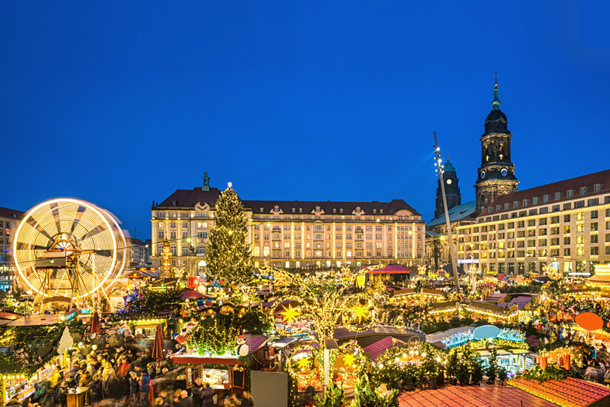

Slide 3
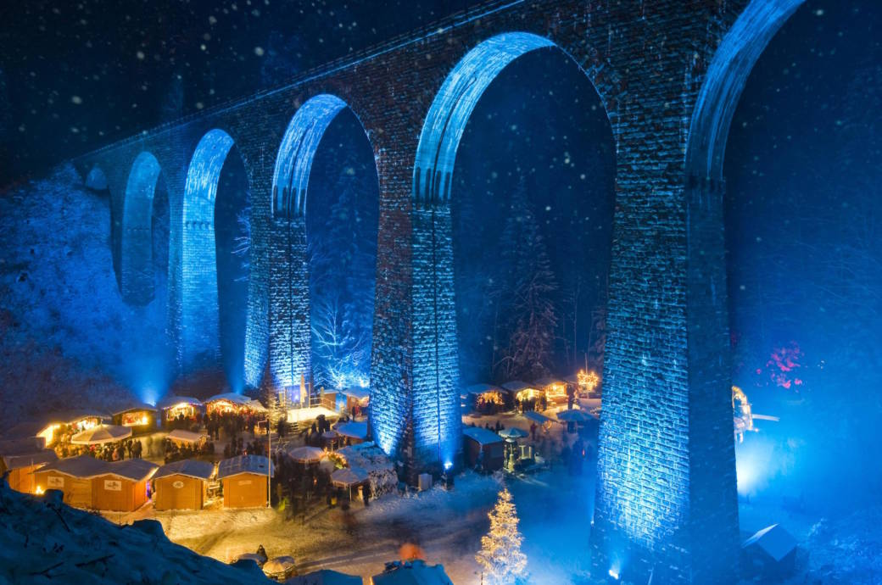
Χριστουγεννιάτικες Αγορές (Weihnachtsmärkte)
Όπως και σε κάθε άλλη χώρα, έτσι και οι Γερμανοί φροντίζουν
να έχουν τις πιο εκπληκτικές αγορές. Μάλιστα, θεωρούνται
Και αυτοί οι οποίοι τις δημιούργησαν καθώς οι πρώτες
Χριστουγεννιάτικες αγορές
χρονολογούνται στο Μεσαίωνα και
κυρίως στο γερμανόφωνο τμήμα της
Ευρώπης. Μερικές από τις πιο
εντυπωσιακές αγορές είναι αυτές
στο Trier, στη Λειψία, στη
Νυρεμβέργη και στη Δρέσδη.
Με πλήθος δραστηριοτήτων τόσο
για μικρούς όσο και για μεγάλους,
οι χριστουγεννιάτικες αγορές της
Γερμανίας θα σας αφήσουν με τις
καλύτερες εντυπώσεις!

Slide 4
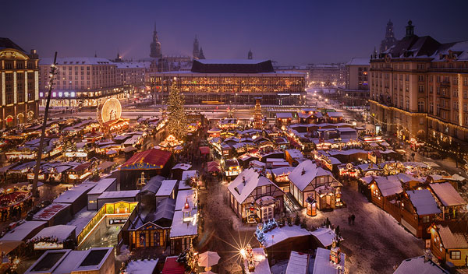

Slide 5
Τοπικές λιχουδιές
Glühwein
Πρόκειται για ένα ζεστό και αρωματισμένο
κόκκινο κρασί που σερβίρεται σε όλες τις
αγορές. Σερβίρεται σε κεραμικές ή γυάλινες
διακοσμημένες κούπες τις οποίες μάλιστα
μπορείς να τις κρατήσεις με μία μικρή χρέωση
αν το επιθυμείς. Οι Γερμανοί υποστηρίζουν πως
όσοι πίνουν το συγκεκριμένο κρασί καταπολεμούν
τη χειμερινή ψύχρα, ενώ παράλληλα ενισχύουν το
εορταστικό πνεύμα.

Slide 6
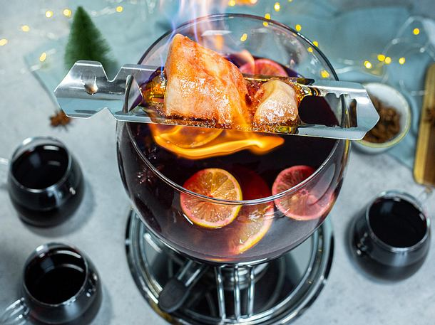
Πρόκειται για ρούμι με υψηλή περιεκτικότητα σε αλκοόλ το οποίο προστίθεται μέσα στο ζεστό κόκκινο κρασί με αποτέλεσμα το ποτήρι να φωτίζεται.

Slide 7
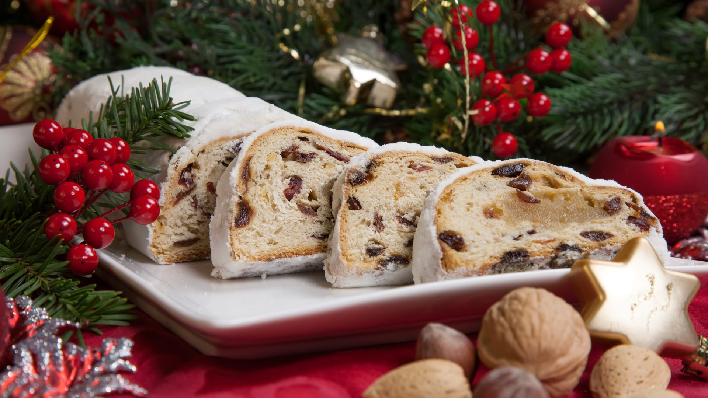
Το Stollen είναι ένα παραδοσιακό γερμανικό χριστουγεννιάτικο γλύκισμα/κέικ το οποίο έχει υπέροχη γεύση. Είναι ένα κέικ από αλεύρι, με φρούτα (ψιλοκομμένα, ζαχαρωμένα ή αποξηραμένα), ξηρούς καρπούς και μπαχαρικά. Παραδοσιακά, πασπαλίζεται με ζάχαρη άχνη, ενώ πολλοί είναι αυτοί οι οποίο το γαρνίρουν με ξύσμα λεμονιού ή πορτοκαλιού.

Slide 8
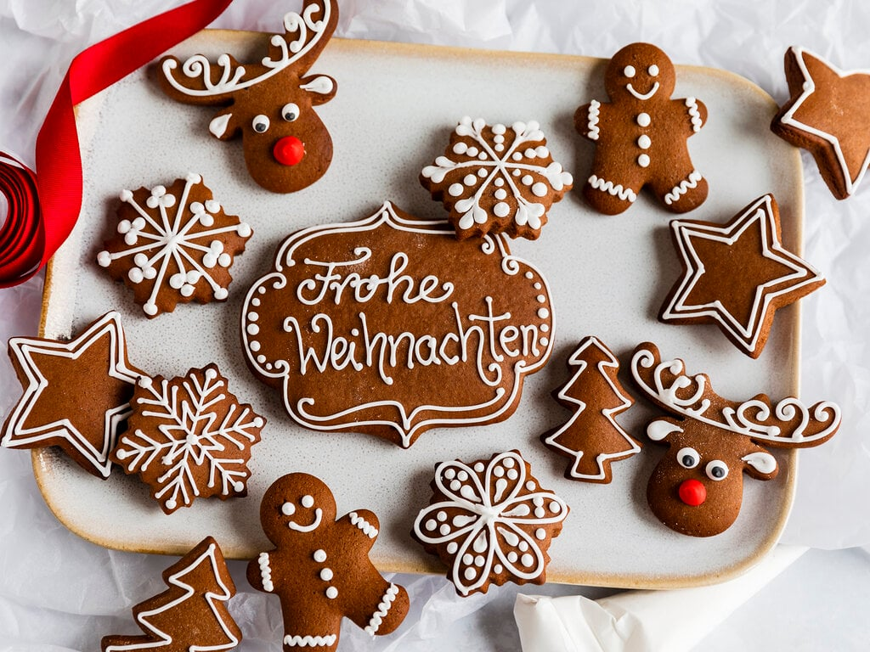
Το Lebkuche είναι μία γερμανική χριστουγεννιάτικη απόλαυση
Εκ πρώτης όψεως μπορεί κανείς να πει ότι μοιάζουν με
μουστοκούλουρα. Περιέχουν κυρίως μέλι, διάφορα
μπαχαρικά και ξηρούς καρπούς και μπορεί να είναι μαλακά
ή σκληρά, γλυκά ή πικάντικα, με ή χωρίς γλάσο. Παραδοσιακά
θεωρείται ότι είναι ένα χριστουγεννιάτικο γλύκισμα, αλλά
λόγω της ζήτησής τους μπορεί
κανείς να βρει μέχρι
και σε κεντρικούς
σιδηροδρομικούς
σταθμούς.
Τις περισσότερες φορές
πολλά από αυτά έχουν
γραπτά μηνύματα.

Slide 9
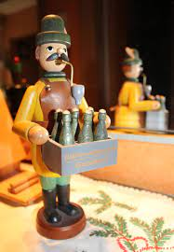
Ενα χαρακτηριστικό στολίδι που υπάρχει σε
κάθε αγορά είναι το λεγόμενο Räuchermann (στα
ελληνικά: καπνιστής) και το όνομά του προκύπτει
από το σχεδιασμό του. Πρόκειται για μία ξύλινη
κούκλα που απεικονίζει έναν άνθρωπο να καπνίζει
και χρονολογείται στην εποχή των ανθρακωρύχων.
Πλέον, το συγκεκριμένο στολίδι
μπορεί κανείς να το βρει με
διάφορες μορφές που
αντιπροσωπεύουν χόμπι και
επαγγέλματα.

Slide 10
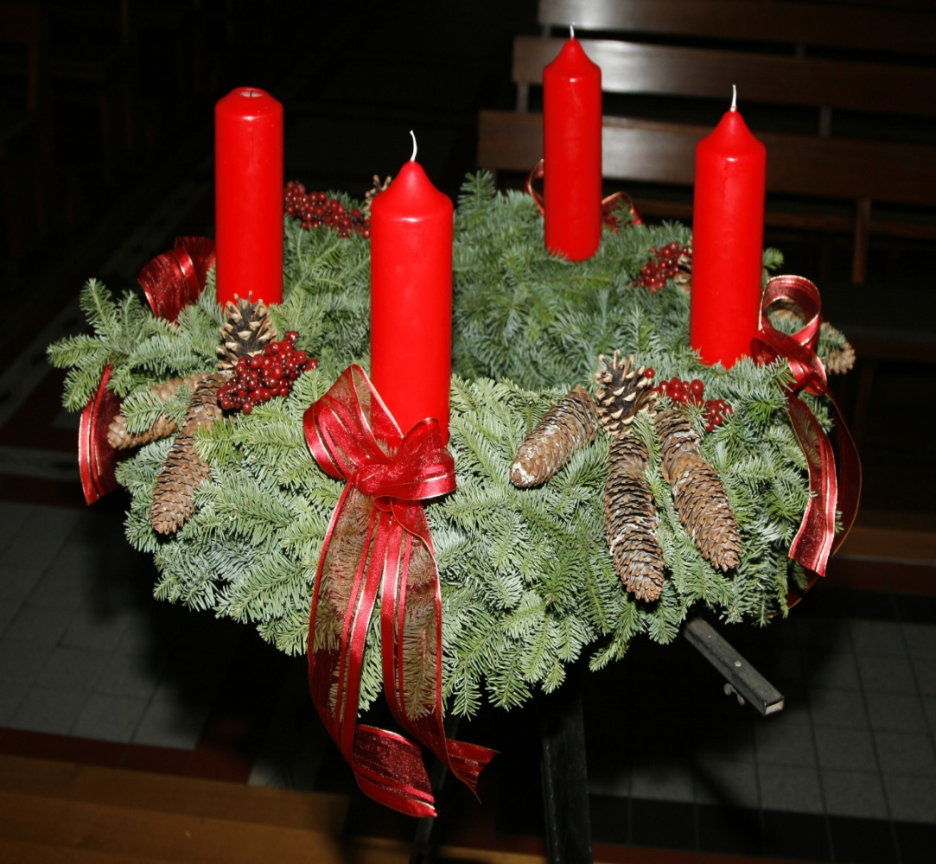
Η παράδοση των στεφανιών
Advent ξεκίνησε από τους
Γερμανούς τον 16ο αιώνα και
σήμερα το στεφάνι εξακολουθεί
να αποτελεί εικόνα των Χριστουγέννων
στη Γερμανία. Το στεφάνι αποτελείται
από τέσσερα κεριά όπου γύρω τους
υπάρχουν κουκουνάρια, μούρα,
Αποξηραμένα λουλούδια και
χριστουγεννιάτικα στολίδια.
Κάποιοι θα το βγάλουν κατά την πρώτη
εβδομάδα του Δεκεμβρίου, καίγοντας ένα
κερί κάθε Κυριακή πριν από τα Χριστούγεννα.
Άλλοι θα εμφανίσουν το στεφάνι την τελευταία Κυριακή πριν από τα
Χριστούγεννα, βάζοντας όλη την οικογένεια να καθίσει γύρω του, να
γευματίσει με χριστουγεννιάτικες λιχουδιές, να τραγουδήσει
χριστουγεννιάτικα τραγούδια και να παρακολουθήσει χριστουγεννιάτικες
ταινίες

Slide 11
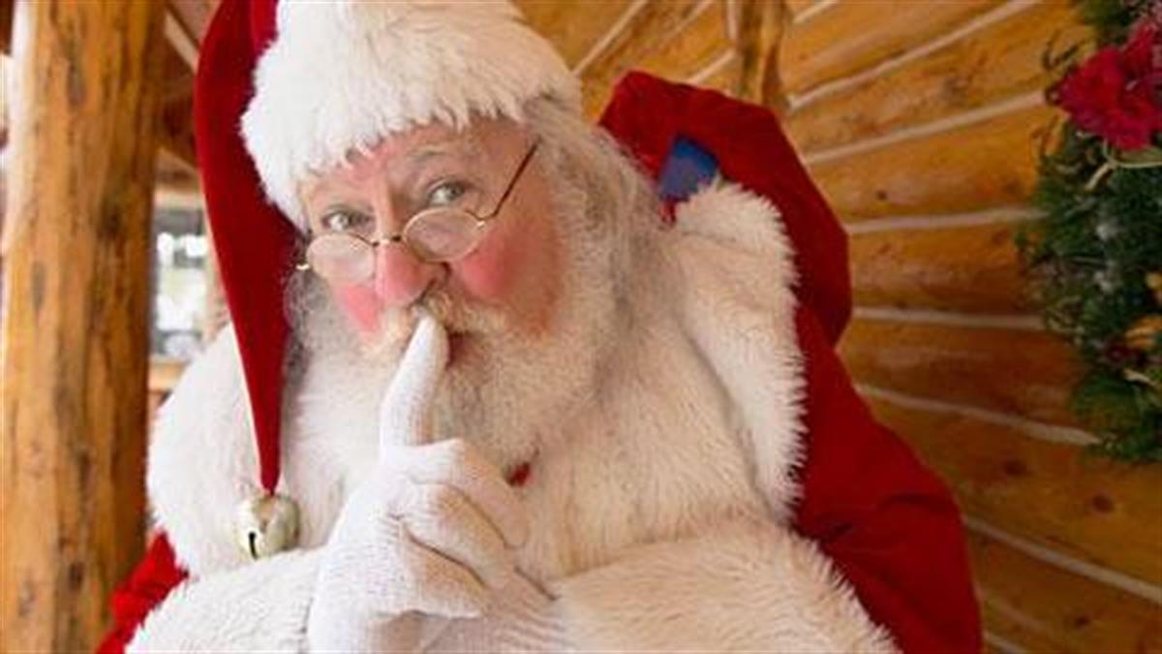
Maximos Faraos

